Slide 1
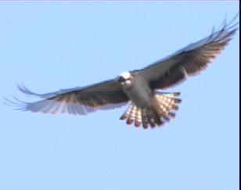
স্বাগতম

Slide 2
পরিচিতি
শিক্ষক পরিচিতি
পাঠ পরিচিত
শ্রেণিঃনবম
বিষয় :ভুগোল ও পরিবেশ
অধ্যায়ঃ দ্বিতীয়
মহাবিশ্ব ও আমাদের পৃথিবী
মোঃমুকছেদুল হাছান
সহকারী প্রধান শিক্ষক
নবীনগর শাহ্ওয়ার আলী উচ্চ বিদ্যালয়।
ফতুল্লা,নারায়ণগঞ্জ।
মোবাইল-০১৯১১৭৮৫৩৪৪
Email-hasannabinagorhs@gmail.com

Slide 3
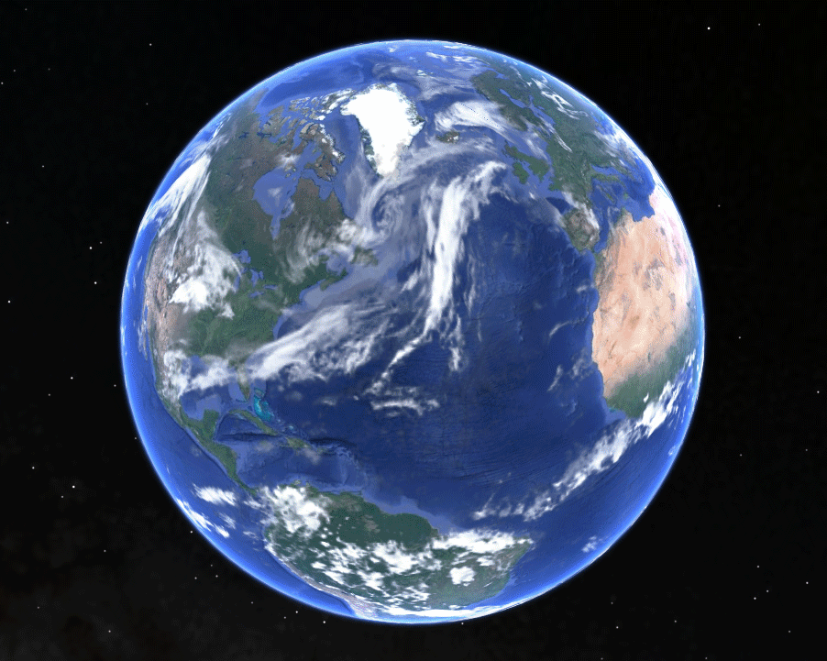
পাশের ছবিটি লক্ষ্য কর ও চিন্তা কর।

Slide 4
তাহলে আজকের পাঠ------
মহাবিশ্ব ও আমাদের পৃথিবী

Slide 5
এই পাঠ শেষে শিক্ষার্থীরা বলতে পারবে-------------
আহ্নিক গতি ও বার্ষিক গতি ব্যাখ্যা করতে পারবে
দিবা রাত্রির হ্রাস বৃদ্ধির কারণ ব্যাখ্যা করতে পারবে
ঋতু পরিবর্তনের কারণ ব্যাখ্যা করতে পারবে
পৃথিবীর আকার আকৃতি ও উপগ্রহ সম্পর্কে ব্যাখ্যা করতে পারবে

Slide 6
পৃথিবীর গতি
বার্ষিক গতি
আহ্নিক গতি

Slide 7
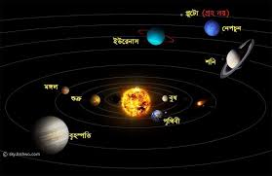
সূর্য ও তার পরিবারবর্গ।

Slide 8
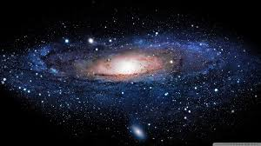
মহাকাশে গ্যালাক্সির অবস্থান

Slide 9
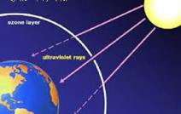
মহাকাশে ওজোন($o_{3}$) স্তরের অবস্থান

Slide 10
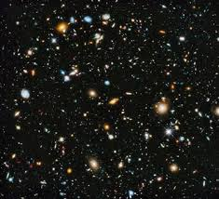
মহাকাশে অবস্থানরত নক্ষত্র,গ্রহ,উপগ্রহ,ধুমকেতু,উল্কা,নীহারিকা ইত্যাদি

Slide 11
মূল্যায়ণ
কোন গ্রহের ২২ টি উপগ্রহ আছে
(ক) মংগল (খ)বৃহস্পতি
(গ)শনি (ঘ)ইউরেনাস
পৃথিবীর গতি কয় প্রকার?
(ক)এক (খ)দুই
(গ)তিন (ঘ)চার
সৌরজগতের গ্রহ কয়টি?
(ক)১ টি (খ)৫ টি
(গ) ৮ টি (ঘ) ১০ টি

Slide 12
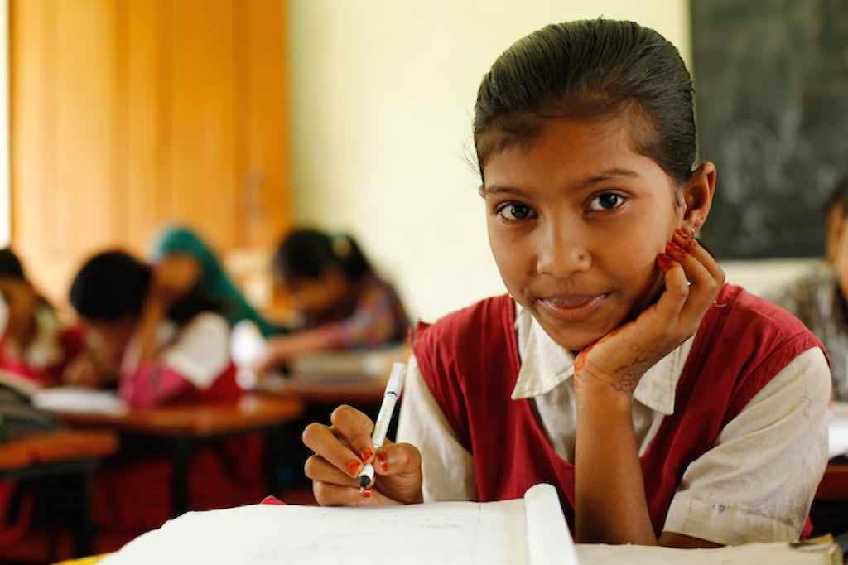
একক কাজ
ঋতু পরিবর্তন ব্যাখ্যা কর।

Slide 13
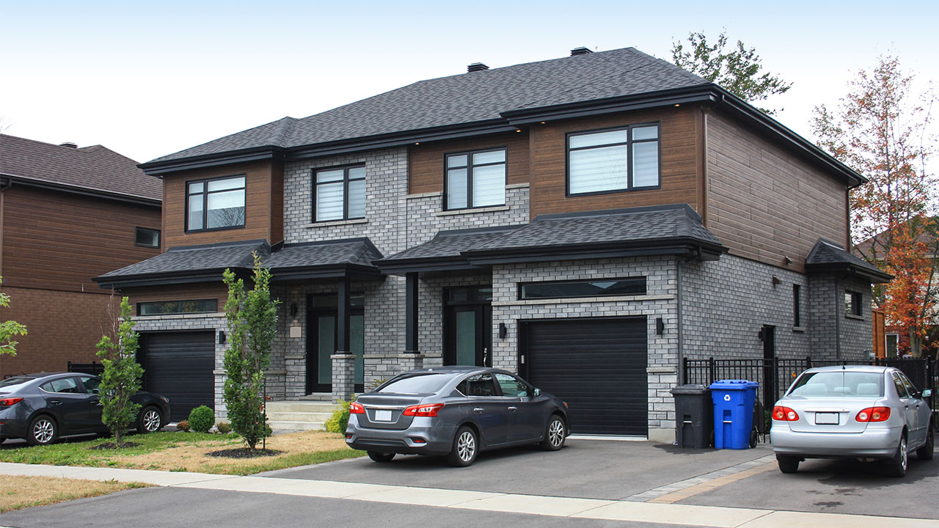
বাড়ির কাজ
নিরক্ষরেখা বলতে কী বুঝ? বুঝিয়ে বল।

Slide 14
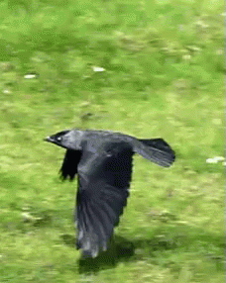
সবাইকে ধন্যবাদ

